Slide 1
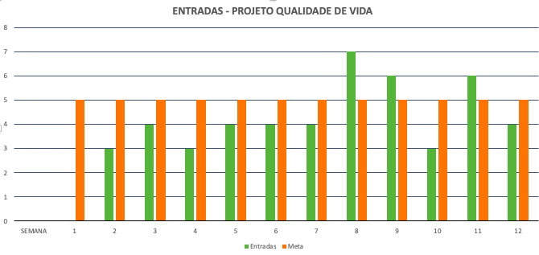
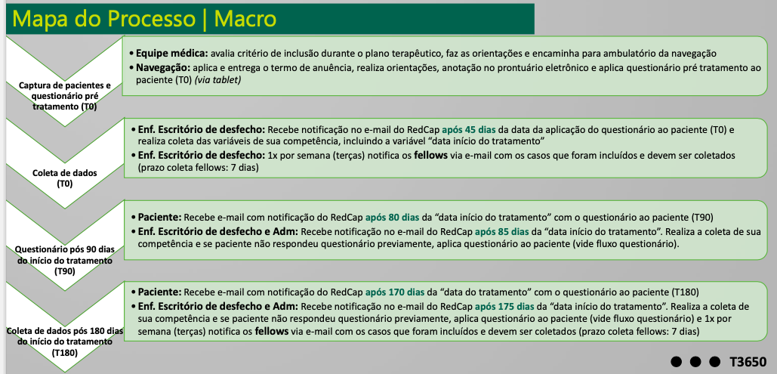
Encontro de Ciência e Inovação 2023
IMPLEMENTAÇÃO DO STANDARD SET ICHOM EM CÂNCER DE PRÓSTATA LOCALIZADO: PROGRAMA DE QUALIDADE DE VIDA AC CAMARGO.
PINTO NETO, P.R.; ZANOTTI, R.R.; ZEQUI, S.C.
Dos 44 restantes, 43 foram submetidos à tratamento cirúrgico, enquanto apenas um paciente optou por seguir em protocolo de vigilância ativa.
INTRODUÇÃO
MÉTODOS
RESULTADOS
O câncer de próstata é a neoplasia de maior frequência no homem, excetuando-se os tumores de pele não-melanoma. Vinculado ao diagnóstico tem-se o tratamento cirúrgico desta patologia que, quando indicado, apresenta benefícios do ponto de vista oncológico, porém podendo proporcionar sequelas funcionais como disfunção erétil e incontinência urinaria.
Nas últimas duas décadas, há um movimento crescente por parte dos profissionais da área da saúde, financiadores de saúde e organizações de saúde voltado a entregar e oferecer resultados mais centrados no paciente.
O International Consortium for Health Outcomes Measurement (ICHOM) é uma organização fundada em 2012 sem fins lucrativos que busca promover uma transição para o modelo de saúde baseada em valor, que se propõem a prestar cuidados de alta qualidade e obter resultados ótimos para o paciente.
Neste estudo, descreveremos a implementação de um Standard Set ICHOM em câncer de próstata localizado em um cenário real de medicina suplementar, através do Programa de Qualidade de Vida do AC Camargo Câncer Center.
Foram incluídos pacientes com câncer de próstata localizado que aceitaram participar do Programa de Qualidade de Vida do AC Camargo Câncer Center, o recrutamento ocorreu entre primeiro de agosto de 2022 e 31 de outubro de 2022. Os critérios de inclusão foram: pacientes portadores de câncer de próstata não metastático que foram submetidos à tratamento cirúrgico ou vigilância ativa. Foi implementado um protocolo no padrão ICHOM para câncer de próstata com o objetivo de mensurar dados demográficos, variáveis clínicas e qualidade de vida, antes e após o tratamento.
DISCUSSÃO
Nos implementamos o primeiro Standard Set ICHOM no AC Camargo Câncer Center através do Programa de Qualidade de Vida no câncer de próstata localizado. Apesar de ainda não termos alcançado a meta de inclusão mensal, observamos substancial melhora ao longo dos meses. Acreditamos que a implementação do projeto é um passo inicial crucial para desenvolvermos uma medicina baseada em valor dentro da instituição e com isso podermos medir, analisar e melhorar os desfechos para os pacientes.
OBJETIVOS
Descrever a implementação e resultados iniciais de captação e casos do Programa de Qualidade de Vida no Câncer de Próstata localizado, realizado no AC Camargo Câncer Center.
RESULTADOS
Referências:
PORTER, M. E. Value-based health care delivery. Annals of Surgery, out. 2008.
PORTER, M. E. What Is Value in Health Care? [s.l: s.n.].
PORTER, M. E.; LEE, T. H. HBR.ORG OCTOBER 2013 REPRINT R1310B The Strategy That Will Fix Health Care Providers must lead the way in making value the overarching goal. [s.l: s.n.].
Durante os três meses iniciais do Programa de Qualidade de Vida, foram incluídos 48 pacientes de um total de 125 pacientes. Dos pacientes incluídos, quatro foram excluídos devido mudança de conduta ou preferência de tratar em outro hospital.

